Slide 1
ДОУ Детский сад «Сказка» г. Игарка» Акция по привлечению внимания людей к проблемам сохранения природы
«Мы с природой лучшие друзья»
Автор: Воспитатель ДОУ «Сказка»
Ридель Алиса Викторовна
Участники: Воспитанники ДОУ «Сказка»
Адександров Тимофей
Бабик Анна
Терёхина Александра

Slide 2
Актуальность
В настоящее время, в мире, особое место уделяется проблемам сохранения природы. И это действительно важно! Во все времена природа играла ведущую роль в развитии человечества. Учила жить в гармонии с миром, воспитывала бережное отношение к жизни. Человек невидимой нитью соединен с природой. Поэтому, в любое время, существует потребность защищать природу.
И самое лучшее время, чтобы начать работу в этом направлении – это ДЕТСТВО. Ведь именно с детства в человеке формируются основные качества и привычки, способные благотворным образом повлиять на его развитие в дальнейшем.
Уделив время для этого в детстве, мы заложим прочную базу на будущее.
А заложив прочную базу на будущее – обеспечим тем самым необходимую защиту для окружающей среды.

Slide 3
Цель проекта:
Сформировать у детей необходимость защищать и уважать природу. Заботиться об экологии планеты. Развивать чувство собственной ответственности за положение окружающей среды в мире.

Slide 4
Тип проекта:
По количеству
– Групповой
По содержанию
– интегрированный
По продолжительности
– краткосрочный
По доминирующему
виду проектной деятельности
– творческо-исследовательский.

Slide 5
Задачи проекта:
Для детей:
Формировать представления об условиях, обеспечивающих сохранение и укрепление экологии.
Показать важность соблюдения простых экологических правил.
Расширить кругозор детей.
Для педагогов:
Создать благоприятную среду для реализации проекта, улучшения качества работы по экологическому и воспитанию детей старшего дошкольного возраста.
Создать систему воспитательно-образовательной работы по формированию активной позиции в вопросах сохранения природы - у детей старшего дошкольного возраста.

Slide 6
Формы работы:
Экскурсии по наиболее известным экологическим тропам города
Сбор информации по теме проекта и экологической обстановке в городе. Экологический игры и занятия.
Ведение исследовательской деятельности в рамках проекта

Slide 7
Продукт проектной деятельности:
Создание экологических правил поведения на детской площадке и других объектах города.

Slide 8
Ожидаемые результаты:
Для детей:
Сформированность основ экологической культуры. Наличие активной позиции по вопросу сохранения окружающей среды
Для педагогов:
Улучшение качества работы по экологическому воспитанию. Создание прочной базы по вопросам сохранения окружающей среды, для дальнейшей работы.

Slide 9
План график проекта:
1 этап.
Подготовительный. Определение темы проекта. Определение ресурсов, необходимых для успешной реализации проекта.
2 этап.
Практический. Сбор информации. Начало сотрудничества с городской библиотекой. Определение ряда ведущих проблем и основной аудитории для работы.
3 этап.
Основной. Продуктивная деятельность. Создание экологических правил поведения в местах общего пользования и детской площадке.
4 этап.
Итоговый. Представление результатов работы на городской ярмарке экологических проектов. Освещение проекта через СМИ. Создание тематического стенда на территории ДОУ. Размещение экологических правил в местах большого скопления людей и на детских площадках.

Slide 10
ПРИЛОЖЕНИЯ

Slide 11
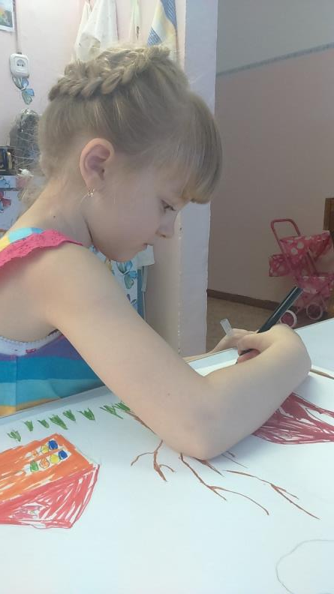
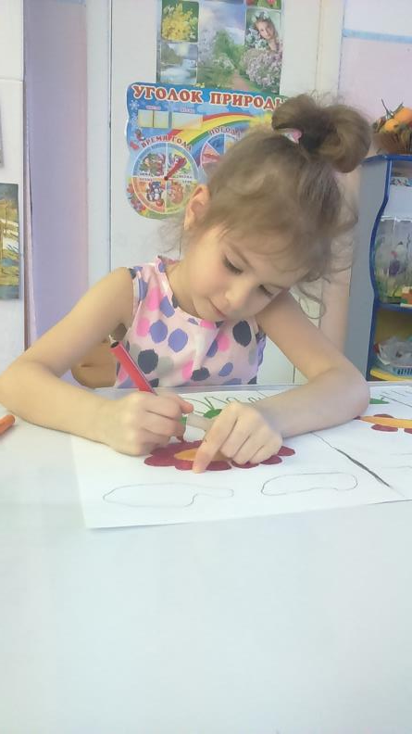
Создание экологических правил поведения.

Slide 12
Экологические правила поведения

Slide 13
Экологические правила поведения

Slide 14
Экологические правила поведения

Slide 15
Презентация проекта

Slide 16
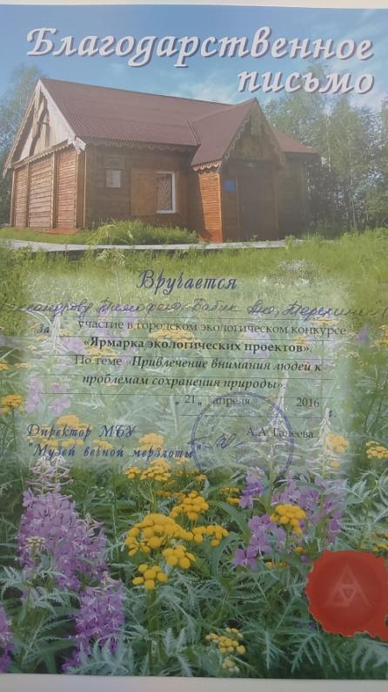
Благодарственные письма за проделанную работу

